Slide 1


SINAV KAYGISI

Slide 2

SINAV KAYGISI NEDİR?
Sınav olacağınızı düşünmenizle birlikte vücudunuzda hissettiğiniz birtakım gerginlikler sınav kaygısıdır.Bu gerginlikler
ZİHİNSEL
DUYGUSAL
FİZYOLOJİK (BEDENSEL)
alanda görülür ve sizin yüklediğiniz anlama göre azalır ve çoğalır.

Slide 3

SINAV KAYGISININ BELİRTİLERİ
Zihinsel Belirtileri
Zihinsel belirtiler, daha çok sınav kaygısını tetikleyen düşüncelerden oluşmaktadır.

Slide 4
Bu düşünceler:
Bu sınavda başarılı olamayacağım.
Bu sınavda başarısız olmak benim başarısız birisi olduğumu gösterir.
Bu sınavda başarısız olursam anne-babama ne derim.
Bu sınavı kaybedersem bir daha asla başarılı olamam.
Bu sınavı kaybedersem arkadaşlarımın ve öğretmenlerimin yüzüne nasıl bakarım.
Bu sınavda başarısız olursam herkesin benim hakkımdaki düşüncesi değişir ….v

Slide 5

Fizyolojik Belirtileri
Kalbim yerinden fırlayacakmış gibi,
Midem bulanıyor,
Elim ayağıma dolanıyor,
Bütün öğrendiklerimi unuttum,
Gözlerim kararıyor, terliyorum, başım dönüyor,
Nefes alamıyorum,
Ellerim titriyor, uyuşuyor vb.

Slide 6

Duygusal Belirtileri
Gerginlik, sinirlilik, öfke, karamsarlık, korku (bildiklerini unutma korkusu),
Endişe(sürenin yetmeyeceğine ve olumsuz düşüncelerden kaynaklı), panik,
Kendine güvenin azalması, mutsuzluk, isteksizlik,boşverme….

Slide 7

SINAV KAYGISININ ÖĞRENME ÜZERİNDEKİ ETKİSİ
Sınav Kaygısı sadece SBS gibi uzun süreli hazırlık sürecinden geçilerek girilen sınavlara hazırlanırken görülen belirtiler değil; tüm sınavlar için sınav günü yaklaştıkça, sınav günü ve sınav anında da genelde yoğunlaşarak hissedilen duygular olduğu yapılan araştırmalarla desteklenmektedir.

Slide 8
Sonuçta hemen hemen hepimiz sınavlardan önce ve sınav sırasında gerginlik ve heyecan hissedebiliriz. Bu aslında motive edici ve çalışmak için uyarıcı olabilir.
Ancak aşırı yoğunlaştığı zaman yukarıda söz edilen belirtiler görülür ve bu belirtilerde olumsuz sonuçlar yaratabilir. Bu yüksek kaygı dikkatin bölünmesine yol açar ve başarısız olunacağı inancını tetikler.

Slide 9
KAYGIYI ARTIRAN DURUMLAR NELERDİR?
Yaşam Şekli İle İlgili Nedenler
Fizyolojik ihtiyaçların karşılanamaması sonucu oluşabilecek uykusuzluk,
Yanlış beslenme, yeterince dinlenememe gibi durumlar
Dikkatin yoğunlaşmasını engellediğinden, hata yapma olasılığını artırır ve öncelik verilmesi gereken sorumlulukların ihmal edilmesine yol açabilir,

Slide 10

Bilgi İhtiyacı
Doğru sınav stratejilerini ve verimli çalışma metotlarını bilmeme,
Ön bilgi eksiklikleri,
Kaygı azaltma tekniklerinin ne zaman ve nasıl kullanılacağının(çalışırken, sınavdan önce, sınav sırasında) bilinmemesi durumu.

Slide 11


Çalışma Tarzı
Yetersiz ve etkisiz çalışma, tutarsız ve ilgisiz konulara çalışma,
Dikkatin yoğunlaşamadığı bir ortamda çalışma,
Çalışmaya zamanında başlayamamaktan dolayı yeterince hazır olmama düşüncesi ya da yeterince zaman ayrılsa bile zamanın verimli kullanılmamasından dolayı konuların eksik kalması,
Tekrar yapma fırsatının olmaması gibi nedenlerle sürekli sınav kaygısı yaşama ve hazır olmadığını hissetme

Slide 12


Psikolojik Faktörler
Akılcı ve gerçekçi olmayan olumsuz düşünce ve inançlar(Bu sınav son şansım,kazanamazsam hayatım biter, annem babam beni öldürür, başkaları ne düşünür, anne babamı utandıracağım).
Performans ile ilgili olumsuz özeleştiriler(Herkes benden daha zeki, ne yaparsam yapayım kazanamayacağım

Slide 13

Gerçekçi olmayan talepler (Potansiyelinin çok üstünde beklentiye girmek, bu başarıyı elde edemediği takdirde yaşadığı travma).
Gerçekleşebilecek sonuçlara ilişkin olumsuz tahminler (Bu sınavı kaybedersem hayatımdaki her şeyin sonu olur, bir daha hiçbir şey düzelmez).

Slide 14

SINAV KAYGISI İLE BİLİNÇLİ BAŞETME YOLLARI NELERDİR?
1.Düşüncelerinizle Yüzleşin.
En çok hangi düşünceler sizi gerçekten kaygılandırıyor? Ve aşağıdaki düşüncelere sahipseniz değiştirmeye çalışın

Slide 15
OLUMSUZ DÜŞÜNCE | OLMASI GEREKEN DÜŞÜNCE
Bu sınav, başarılı olmak ve hayatta mutlu olmak için tek yoldur. | Bu sınavı kazanamamak dünyanın sonu değildir. Kesinlikle başka bir çıkış yolu vardır. • SBS sınavı hayatta mutlu olmaya, başarılı olmaya giden yollardan sadece biridir • Sınavlar, tek seçenek değil. Bu sınavları kazanamamış ancak hayatta başarıyı ve mutluluğu yakalamış milyonlarca insan var. • Sınavları kazanamasak da farklı alanlarda mutlu ve başarılı olabiliriz.

Slide 16
OLUMSUZ DÜŞÜNCE | OLMASI GEREKEN DÜŞÜNCE
Sınavı MUTLAKA kazanmak zorundayım. | Sınavı kazanmak bir istek ve seçim meselesidir. • Sınav için kullandığınız dili değiştirin. • “Mutlaka başarmalıyım”, “şu okula gitmeliyim "ya da başaramam, yapamam, edemem gibi sözler yerine;başaracağım, üstesinden geleceğim gibi kelimeleri kullanmayı alışkanlık hâline getirin. “ –meliyim, – malıyım” şeklindeki ifadeler, düşünceleri istek olmaktan çıkarıp, yasa hâline getirir. Ve yasalarda bir kesinlik vardır. Oysa bir isteği yerine gelmeyen bir kişinin başka bir isteği yerine gelebilir. SINAV SÜREKLİ ŞİKAYET ETTİĞİNİZ BİR KONU OLMAMALI…

Slide 17

2.Zamanınızı Planlayın
Kaygı zaman planlamasında düzensizliklerine yol açar, zaman kaybı oluştukça da kaygı daha da artar ve çözümsüz bir sorun haline gelir
Sınavın hemen öncesinde bir şeyleri yetiştirme telaşına düşüp kendinizi gergin hale getirmeyin,
Normal yaşam aktivitelerinizi korumaya çalışın. Günlük zaman planlaması her zaman faydalıdır.

Slide 18

3.Aşırı Hareketlilik ya da Hareketsizlik ile Mücadele Etmeye Çalışın
Gerginlik ve endişe sizi normal hareket ve düşüncelerinizden uzaklaştırıyorsa,sınavın yaklaştığı günlerde eğlenceli aktivitelere yönelin, fiziksel aktivitelerinizi biraz artırın (Hafif yürüyüşler, rahatlatıcı egzersizler vb.).

Slide 19

Olumsuz düşüncelerinize, olumlu ve sizi sevindiren düşünce ve eylemlerle cevap verin.
Kendinizi kötü hissettiğinizde hayatta sevdiğiniz etkinlik ya da olayları hatırlayıp,bunlara zaman ayırın, tükenen enerjinizin yeniden depolanmasına izin verin.
Kendinin bir birey olduğunu düşünmeli, kendini başkalarıyla karşılaştırmamalıdır. Kendini kendisiyle karşılaştırmalı, hedefe yönelik çalışmalarını gözden geçirmeli, ne kadarını gerçekleştirebildiğini belirlemeli

Slide 20
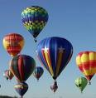
Bütün bunların dışında fizyolojik olarak rahatlamak için NEFES EGZERSİZLERİNİ deneyebilirsiniz.
Doğru nefes almak,bir gevşeme, rahatlama yoludur.

Slide 21

DOĞRU ALINAN NEFESİN ÖZELLİKLERİ
Doğru alınan nefes ağır , derin ve sessiz olmalıdır. İyi bir nefes yavaş olarak burundan alınır, sessiz olur ve akciğerin bütününü doldurarak diyaframı aşağı iter

Slide 22
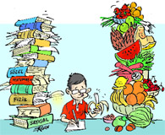
4.Yeterli ve Dengeli Beslenin
Beslenme alışkanlığı önemlidir. Yanlış beslenme; hâlsizlik, iştahsızlık, isteksizlik,vücut direncinin düşüklüğü gibi sorunlara yol açabilir. Bu da verimli çalışmayı engeller.

Slide 23
SINAV ÖNCESİNDE DİKKAT ETMENİZ GEREKENLER
Son bir hafta uyku düzeninize dikkat edin. Erken yatmaya özen gösterin.
Sınavla ilgili belgeleriniz tamam mı? Eksikleriniz var mı? Eksikleriniz varsa, ilgili kurumlardan bu eksikleri mutlaka giderin.
Sınava gireceğiniz okulu mutlaka önceden görün.
Sınav yerine ne çok erken ne de çok geç gidin. 1 saat önce sınav yerinde olmanız önerilir.

Slide 24
Sınav akşamı kullanacağınız araçları yedekli olarak hazırlayın.
Sabah sınava yetişebileceğiniz saatte kalkın ve mutlaka kahvaltı yapın.
Kahvaltıda genelde her gün yediğiniz yiyecekleri tercih edin.
Evden çıkarken mutlaka gerekli belgelerinizi alıp almadığınızı kontrol edin.

Slide 25
SINAV ANINDA DİKKAT ETMEMİZ GEREKENLER...
Sadece sınava odaklanın. Zamanınızı kaygılanarak, şüpheye düşerek, kendinizi suçlayarak geçirmeyin.
‘’NE YAPABİLİRDİM?”DİYE DEĞİL,“ŞU ANDA NE YAPABİLİRİM?”DİYE DÜŞÜNÜN!...
Sınav esnasındaki endişenin her şeyi bulanık göstereceğini, bildiklerinizin zihninizde net olarak belirmesini önleyeceğini, hiçbir bilgiyi ucundan tutup kaldırmanıza izin vermeyeceğini unutmayın.
Kitapçık türünü kodlamayı unutmayın.

Slide 26
Önce soruları içlerinden birine takılmadan bütün olarak bir inceleyin. İyi bildiğiniz konular, kolay çözebileceğiniz sorularla göz göze geleceksiniz.
Soruları dikkatlice okuyun.
Sorular için zamanınızı iyi ayarlayın.
Anlamadığınız bir yer varsa, sınavı veren kişiden açıklamasını isteyin.
Sorularla inatlaşmayın.

Slide 27
Çözümlerde şu sıralamayı izlemeniz yararlı olacaktır:
En iyi bildiğiniz konular
Kolay sorular
Çözümü, belli bir yoğunlaşma, işlemler dizisi, zaman isteyen sorular
Hatırlamak için kendinizi zorlayacağınız sorular
Cevapları hakkında yeterli bilgiye sahip olmadığınız sorular

Slide 28
Zaman zaman duruşunuzu, oturma pozisyonunuzu değiştirin, bu sizi rahatlatacaktır.
Çok heyecanlanıp aklınıza bir sorunun cevabı gelmediğinde o soruyu geçin.
Sınıf arkadaşlarınız sınavı erkenden bitirip çıkmaya başladığında panik olmayın,
unutmayın: “ERKEN BİTİRENLERE FAZLA PUAN VERİLMİYOR!..”

Slide 29

KENDİNİZE GÜVENİN
BAŞARACAĞINIZDAN EMİN OLUN

Slide 30
Neyi ne kadar başarabileceğiniz konusunda bir karar veremiyorsanız eğer,
Geçmişteki başarılarınızı düşünün,
iyi ve güzel yaptığınız her şeyi listeleyin,
Ve o listeyi sık sık hatırlayın☺☺

Slide 31
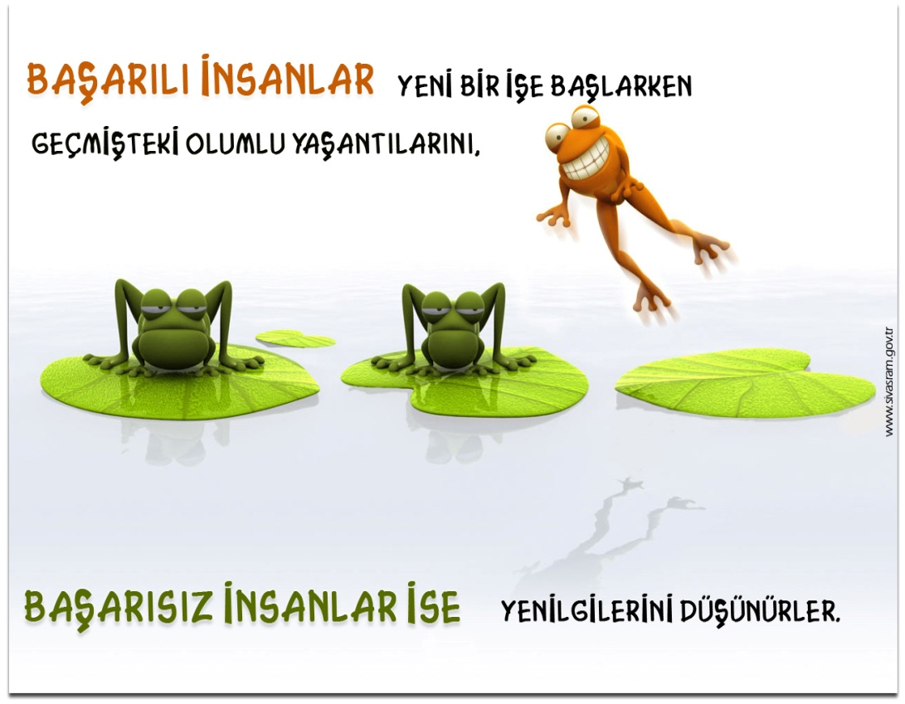

Slide 32

Neyi başarabileceğinizden emin olmazsanız,
Başarısız olacağınıza inanırsanız ve
Olumsuz düşünceler geliştirirseniz,
KENDİNİZ HAKKINDA “ÖNYARGILI” OLURSUNUZ

Slide 33
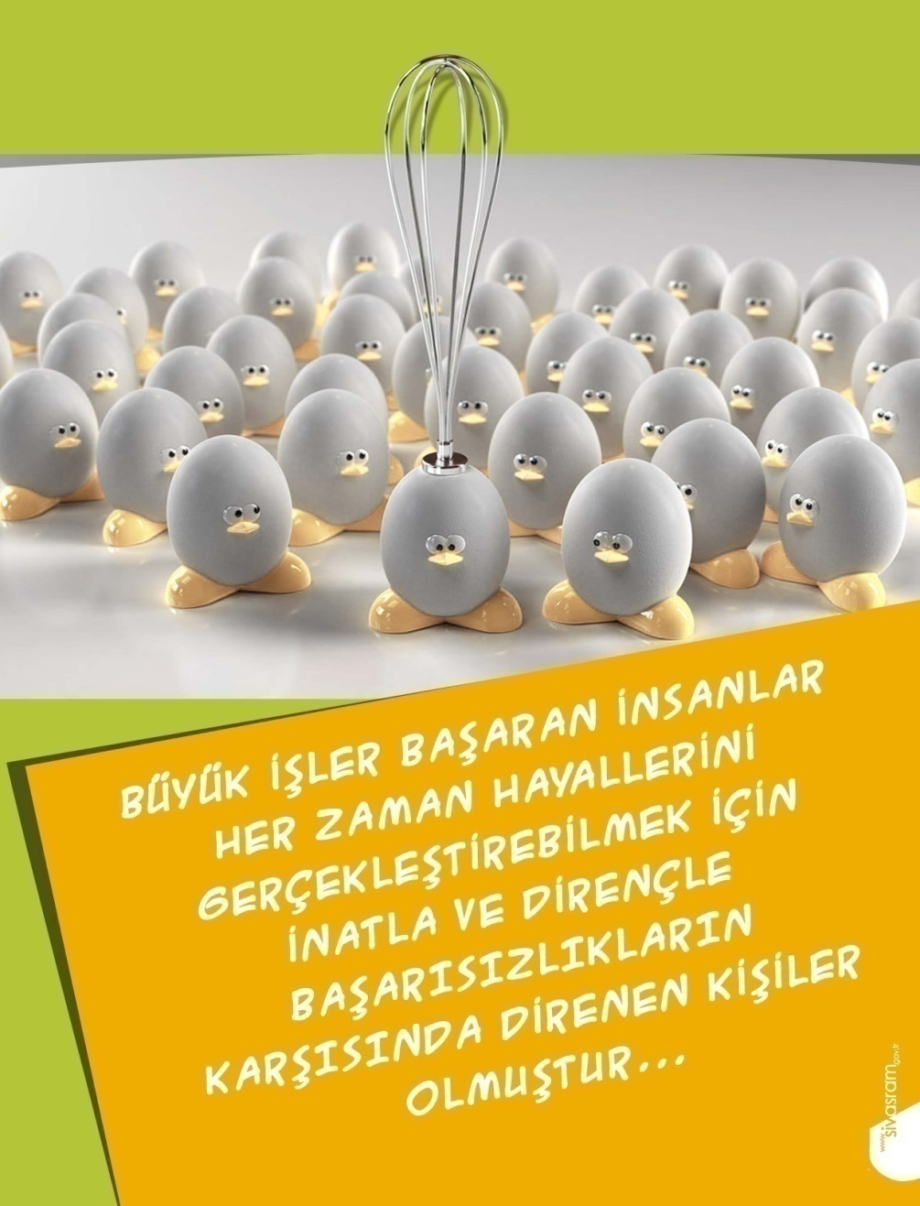
Başarısız olduğunuz konularla ilgili hemen ve anında olumlu sonuç beklemeyin, kendinize zaman tanıyın ve sabırlı davranın

Slide 34
BAŞARI ÖYKÜLERİ
Miki Fare adlı çizgi kahramanını çizen Walt Disney hakkında resim kabiliyeti olmadığı söylenmişti. Disneyland’ı kurmadan önce de defalarca iflas etmişti.
Genetik biliminin kurucusu Gregor Mendel, gençliğinde okumak istediği üniversitelere ya kabul edilmiyordu ya da ayrılmak zorunda kalıyordu. Ayrıldığı üniversitenin profesörlerinden biri onun için “berrak düşünebilme yeteneği yok“demişti.
Beethoven’in keman tutuşunu gören hocası onun için “müzisyen olamaz” demişti.
Otomotiv sektörünün kurucusu Henri Ford, başarıya ulaşana kadar 5 kez iflas etmiştir.

Slide 35
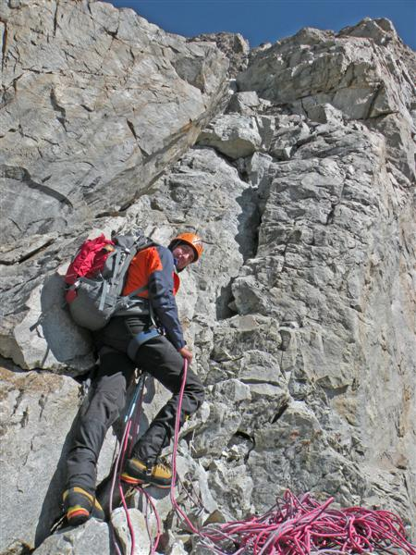
Gerçekçi hedefler koyun,
Neyi ne kadar başarabileceğiniz konusunda gerçekçi olmayı deneyin.Ve bunu belirledikten sonra koyduğunuz hedef için çalışın…….

